Slide 1
Proyecto Soporte a la Toma de Decisiones para la Incorporación y Ampliación
del Manejo Sostenible de la Tierra
PROYECTO DS-SLM / TD - MST
GCP/CGLO/337/GFF
Estrategia para incorporar el manejo sostenible de tierras (MST) en la toma de decisiones (integración en tres ámbitos, nacional, departamental y local) con énfasis en instrumentos de planificación en Colombia
SOCIALIZACIÓN DE RESULTADOS FINALES Y ESTRATEGÍA DE APROPIACIÓN
21 de febrero de 2019

Slide 2
Proyecto Soporte a la Toma de Decisiones para la Incorporación y Ampliación
del Manejo Sostenible de la Tierra
PROYECTO DS-SLM / TD - MST
GCP/CGLO/337/GFF
SOCIALIZACIÓN DE RESULTADOS FINALES Y ESTRATEGÍA DE APROPIACIÓN
EVALUACIÓN DE LA DEGRADACIÓN DE TIERRAS
A NIVEL SUBNACIONAL Y LOCAL

Slide 3
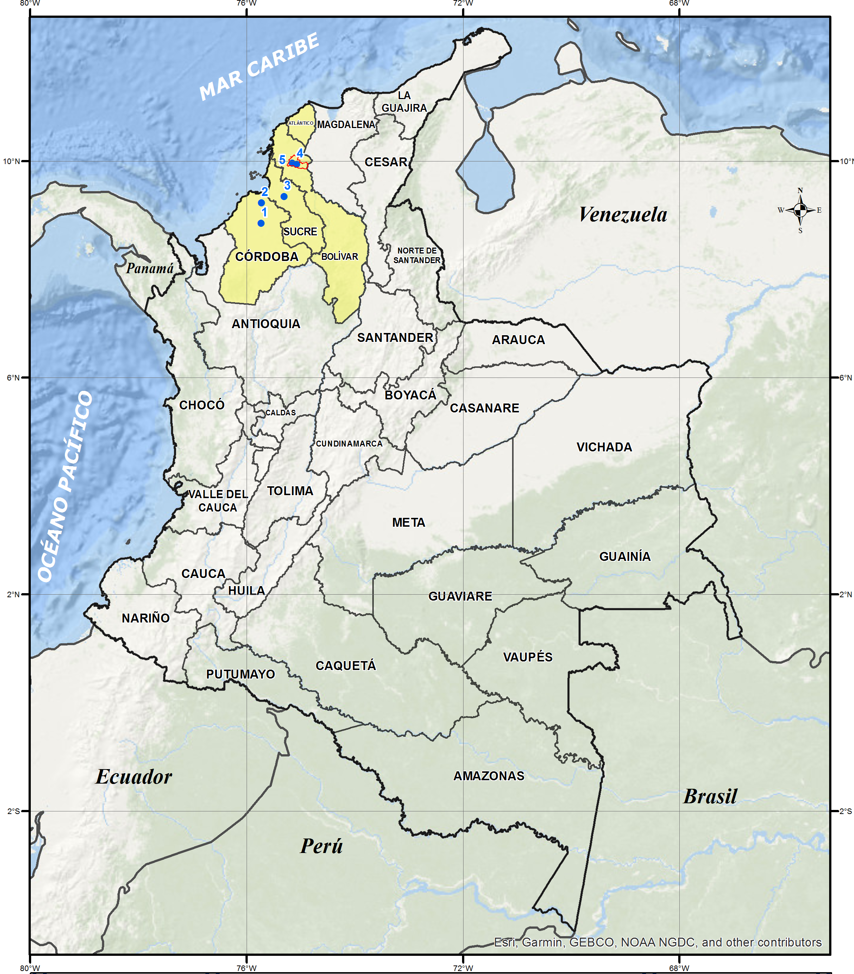
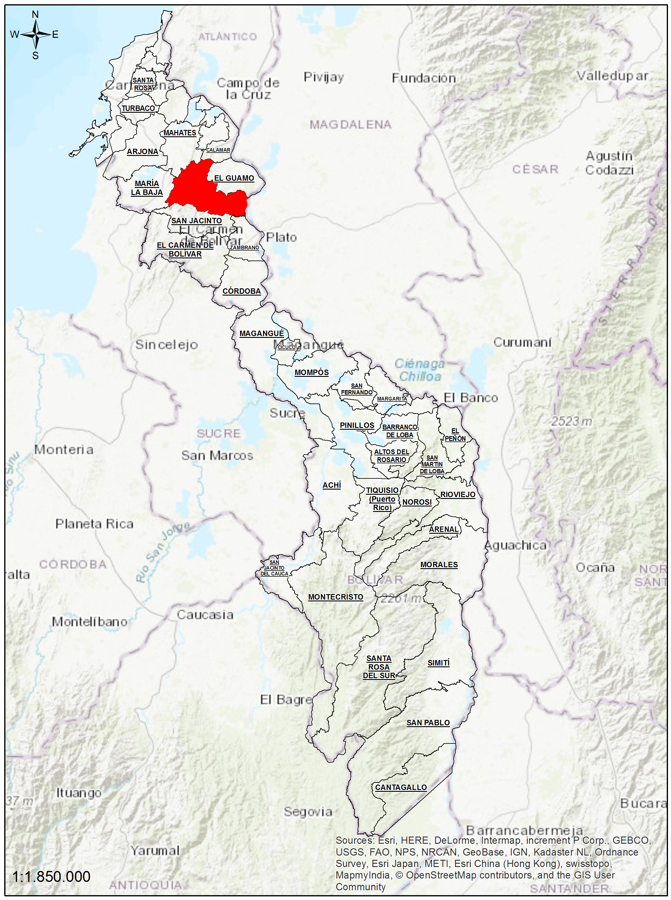
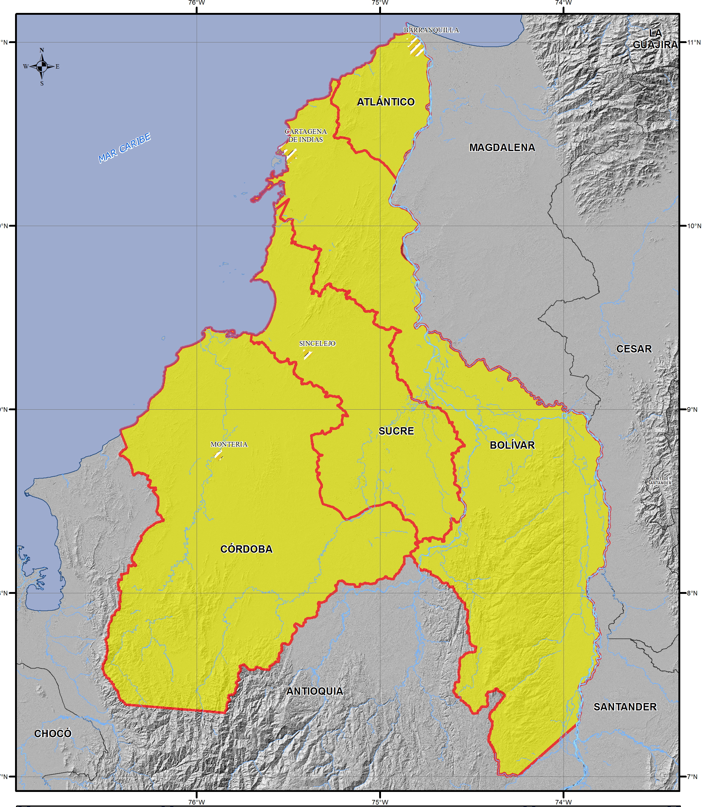
LOCALIZACIÓN DE LAS ÁREAS PILOTO
NIVEL SUBNACIONAL Y LOCAL
63.500 Ha aprox.
SAN JUAN
NEPOMUCENO
6’570.000 Ha aprox.

Slide 4
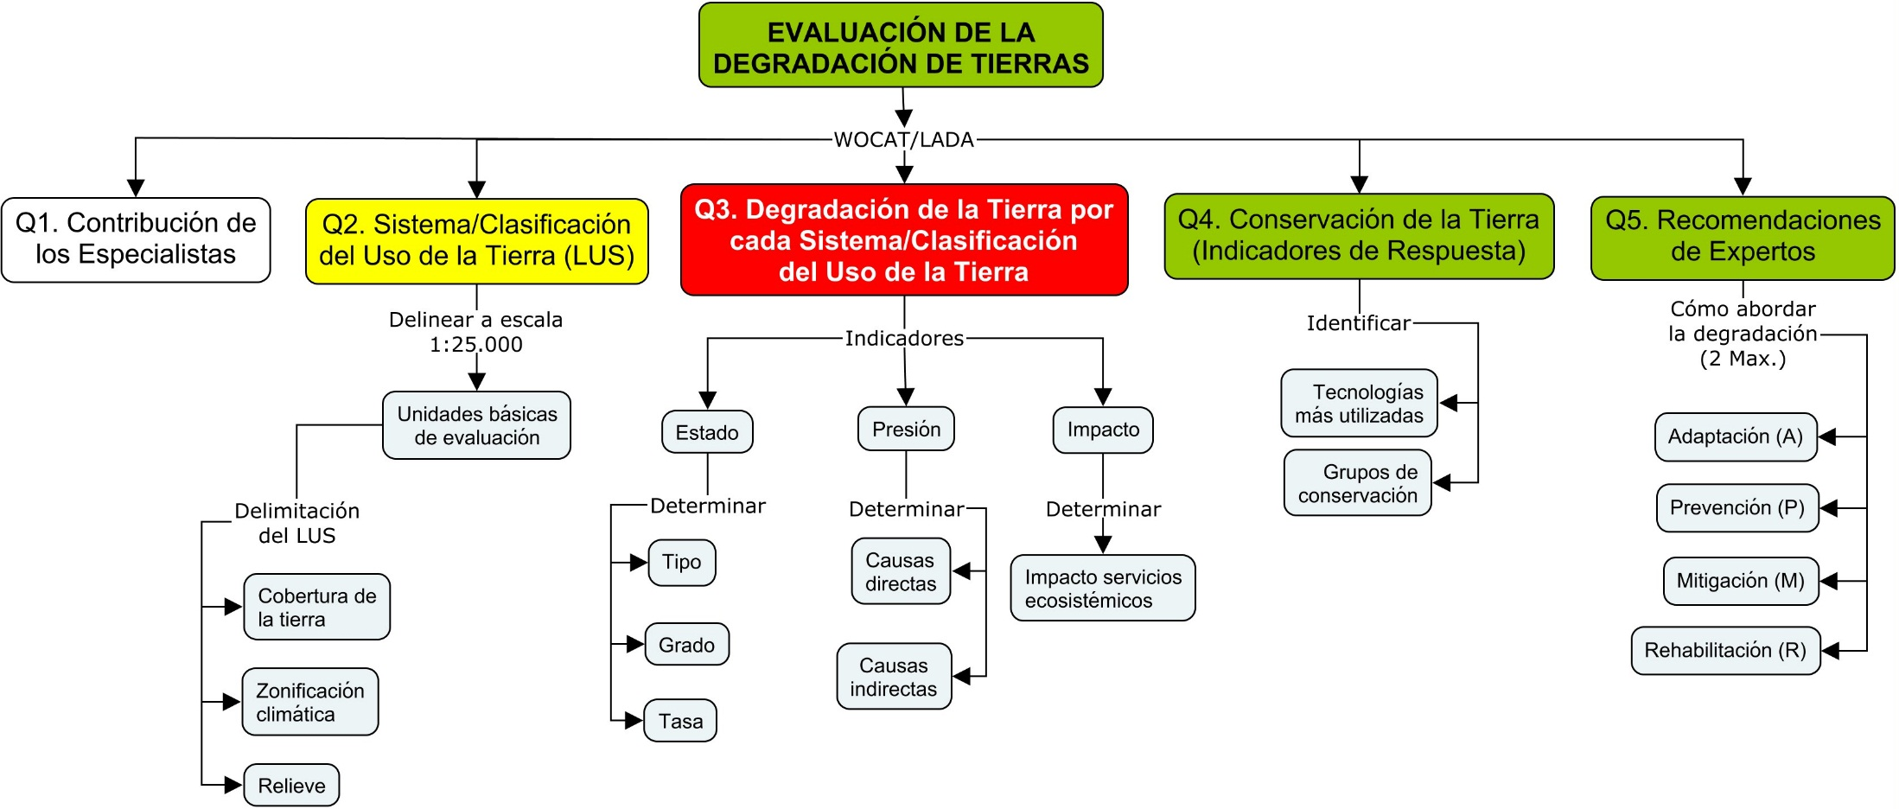
EVALUACIÓN DE LA DEGRADACIÓN DE LAS TIERRAS
Identificar
Q1. Contribución de los especialistas
Zonificación de la cobertura de la tierra
Zonificación climática
Zonificación del relieve
F
P
E
I
R
Determinar
Presión
Estado
Impacto
Identificar
Prácticas y/o tecnologías para el manejo de las tierras
Determinar
Adaptación
Prevención
Mitigación
Rehabilitación
Nivel Sub-Nacional (1:100.000) Q1 al Q3
Nivel Local (1:25.000) Q1 al Q5

Slide 5
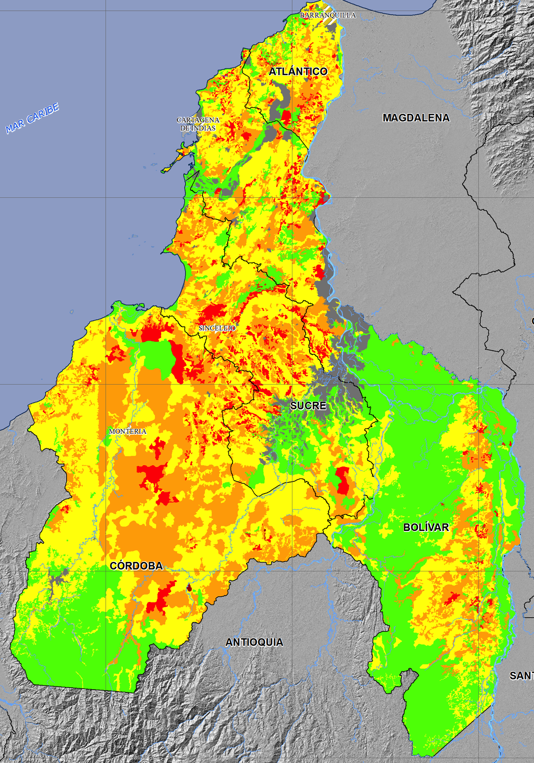
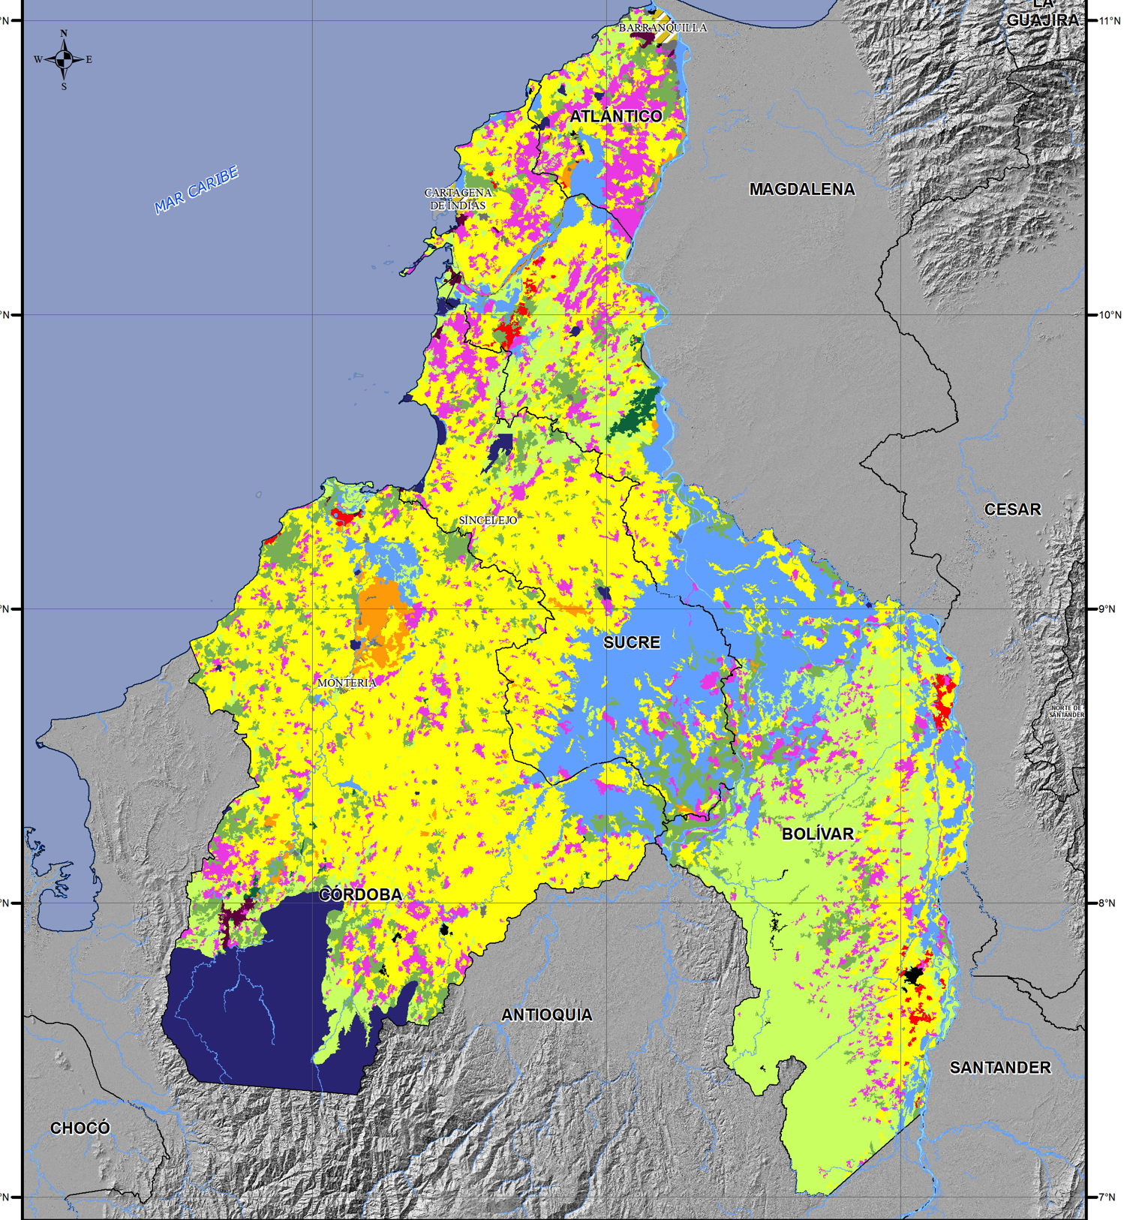
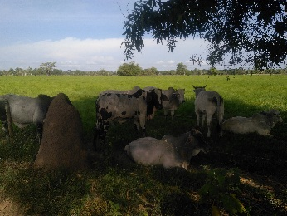
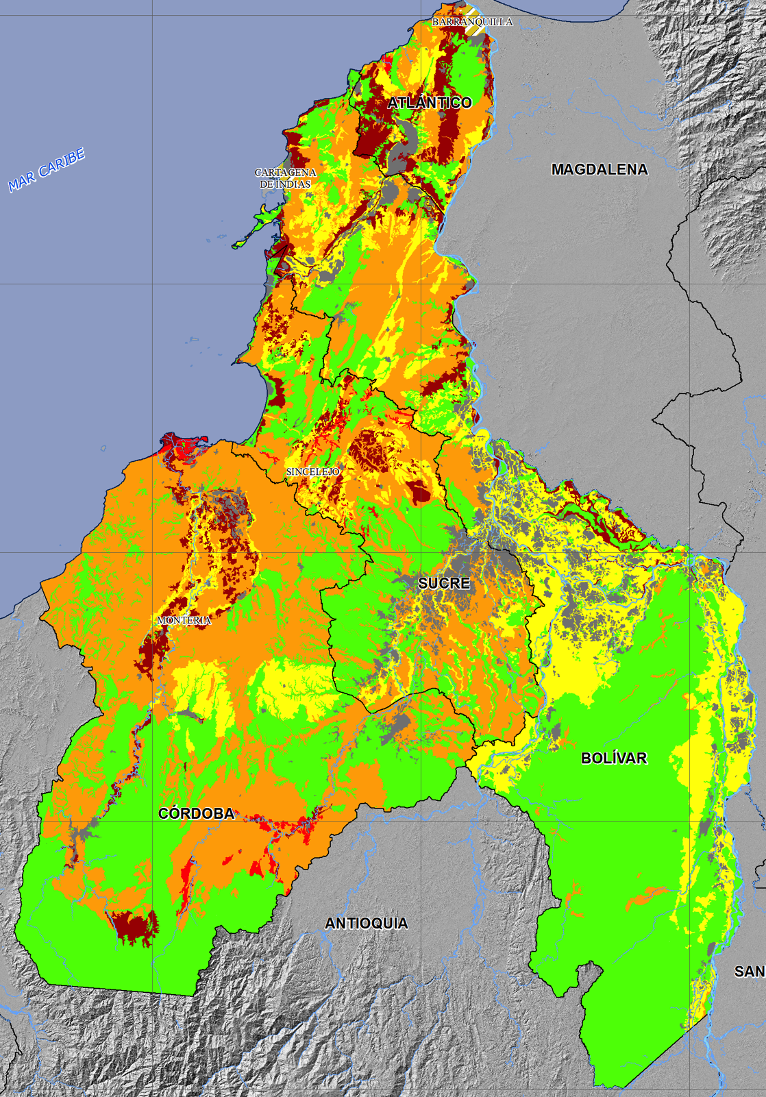
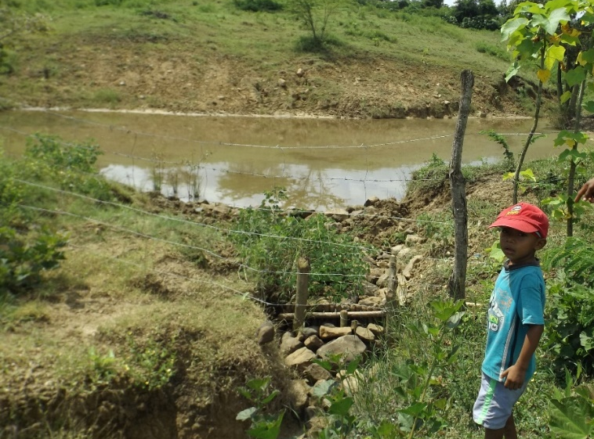
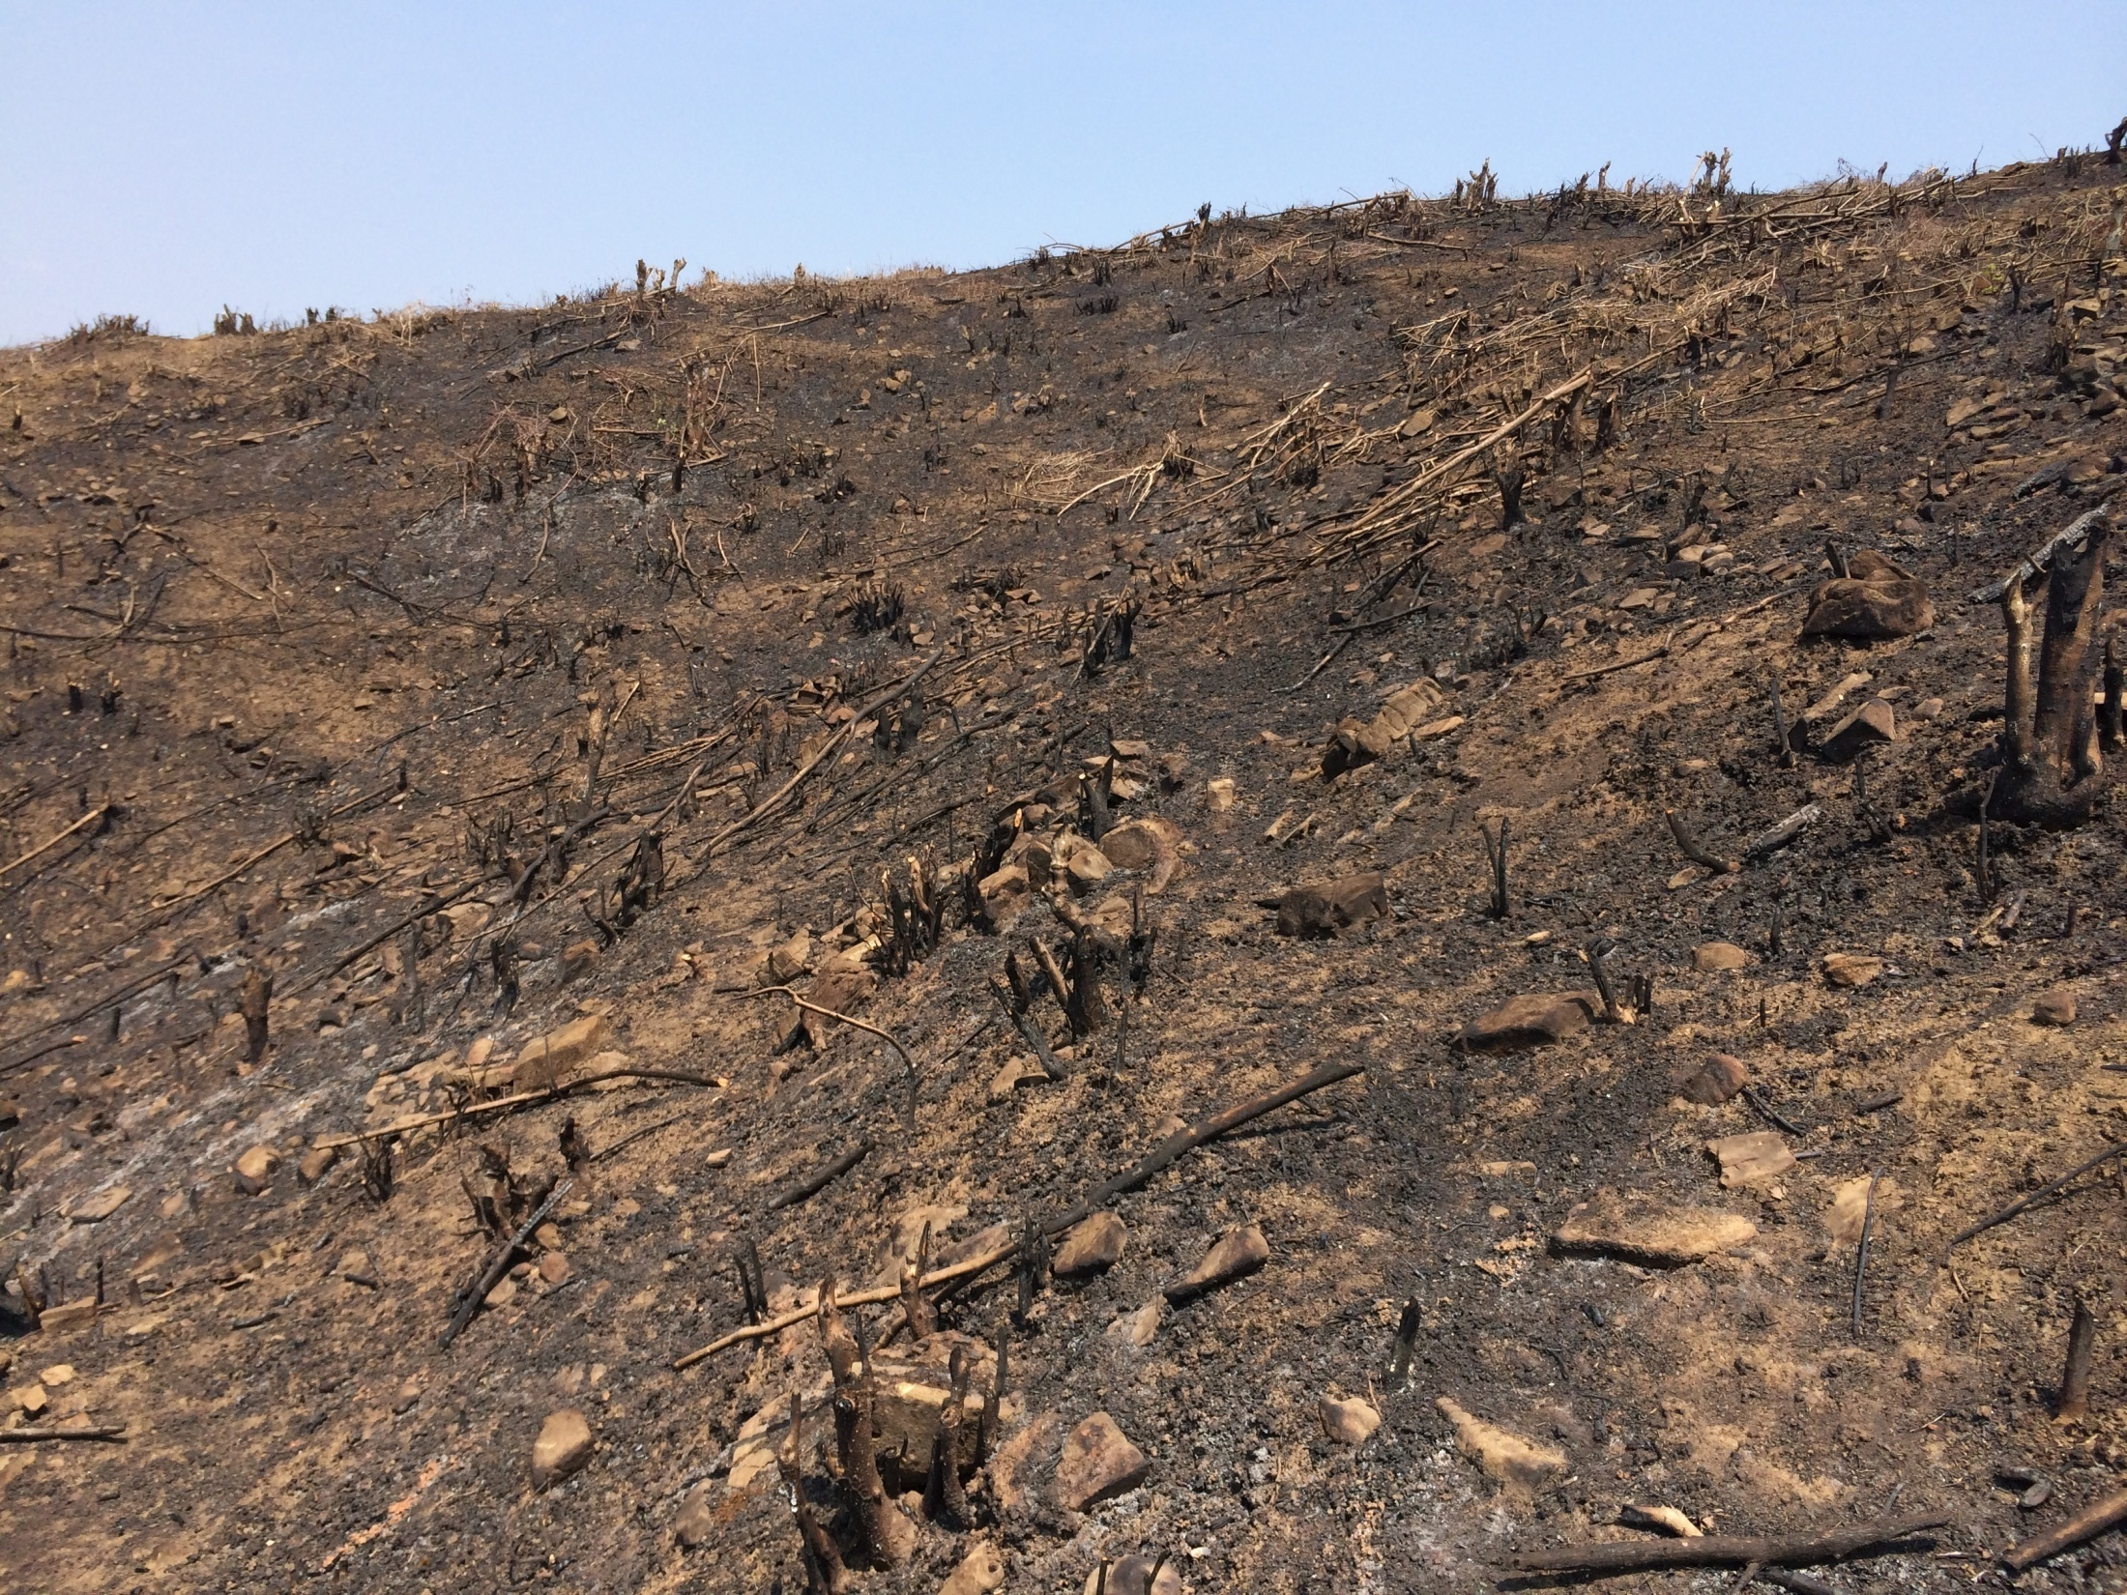
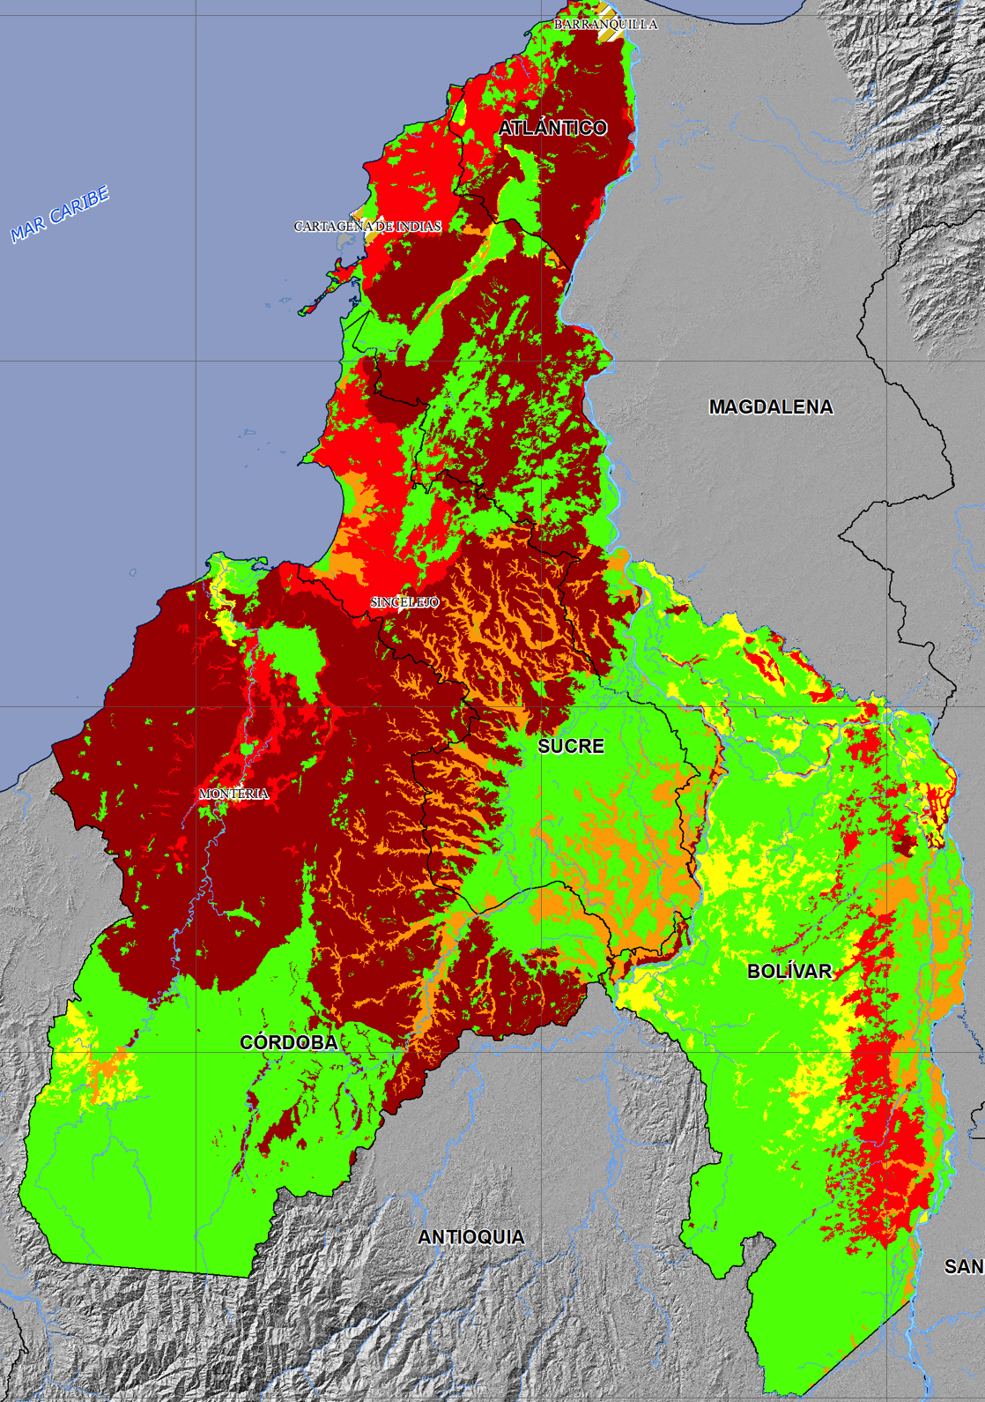
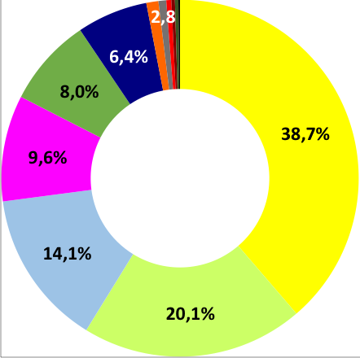
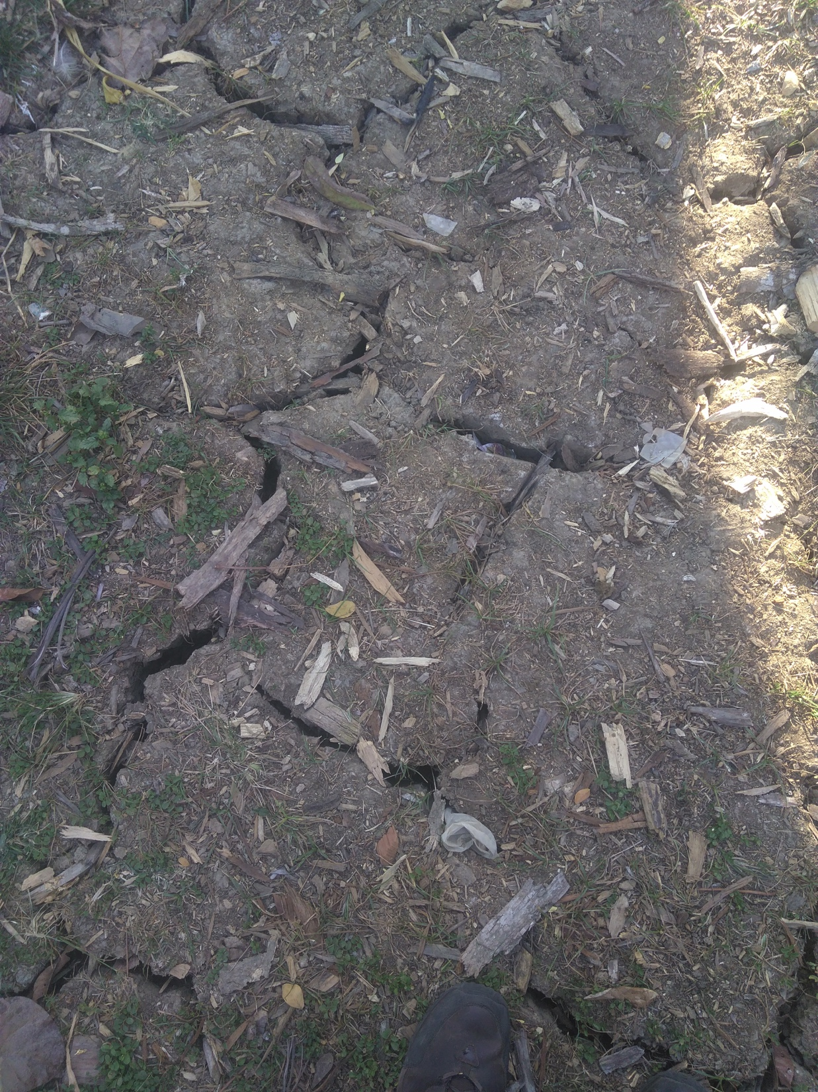
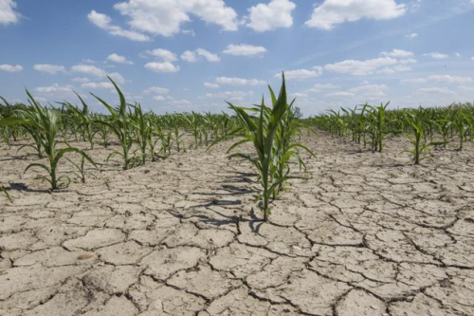
SUT
NIVEL SUBNACIONAL
DEGRADACIÓN
Presión
Estado
Impacto sobre los Servicios
Ecosistémicos
Cultivos o ganadería en suelos no aptos
Exceso de fertilización o riego inadecuado
Número excesivo e cabezas de ganado
Productivo
Leve: Existen algunas indicaciones de degradación, pero el proceso aún se encuentra en una etapa inicial. Este puede ser fácilmente frenado y el daño puede ser reparado con un menor esfuerzo.
Regulación hídrica
Moderado: La degradación es obvia, pero el control y la rehabilitación completa de la tierra aún es posible con un esfuerzo considerable.
Biodiversidad
Agroforestal
Propiedades del suelo
Silvopastoril
Ganadería
Fuerte: Algunos evidentes de degradación. Los cambios en las propiedades de la tierra son significativas y de muy difícil restauración dentro de un límite de tiempo razonable.
Zonas
Acuáticas
Extremo: La degradación está más allá de la restauración.
Natural
Seguridad
alimentaria

Slide 6
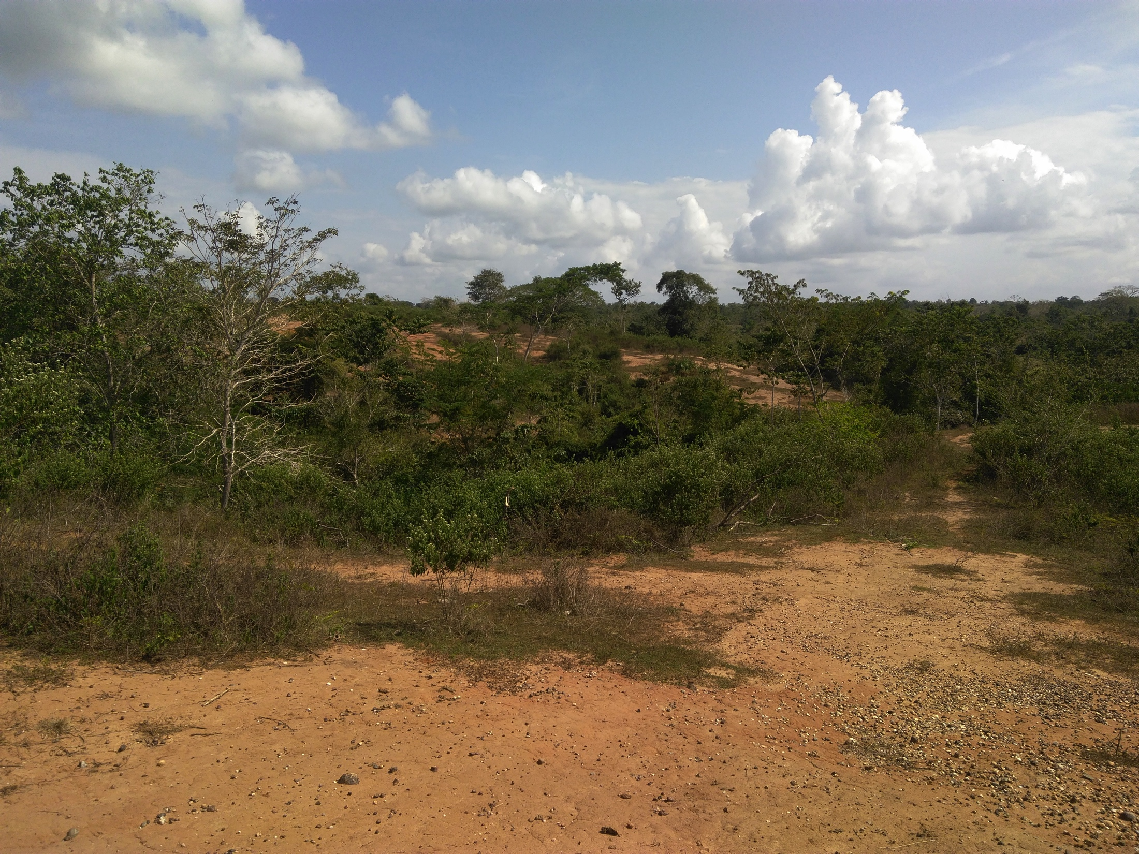
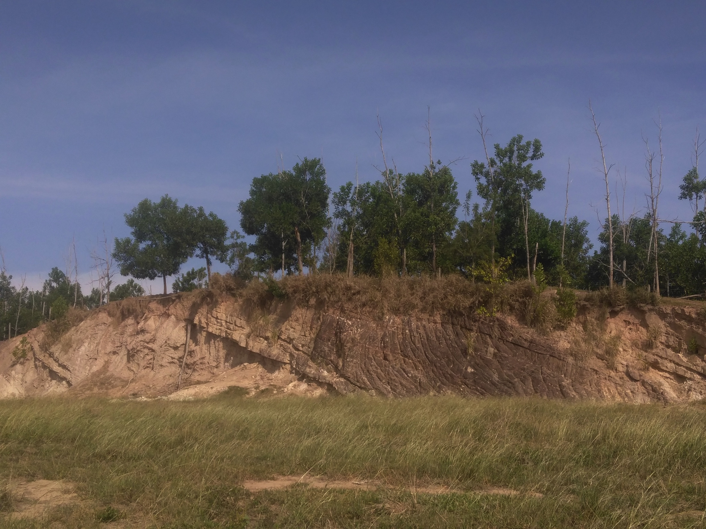
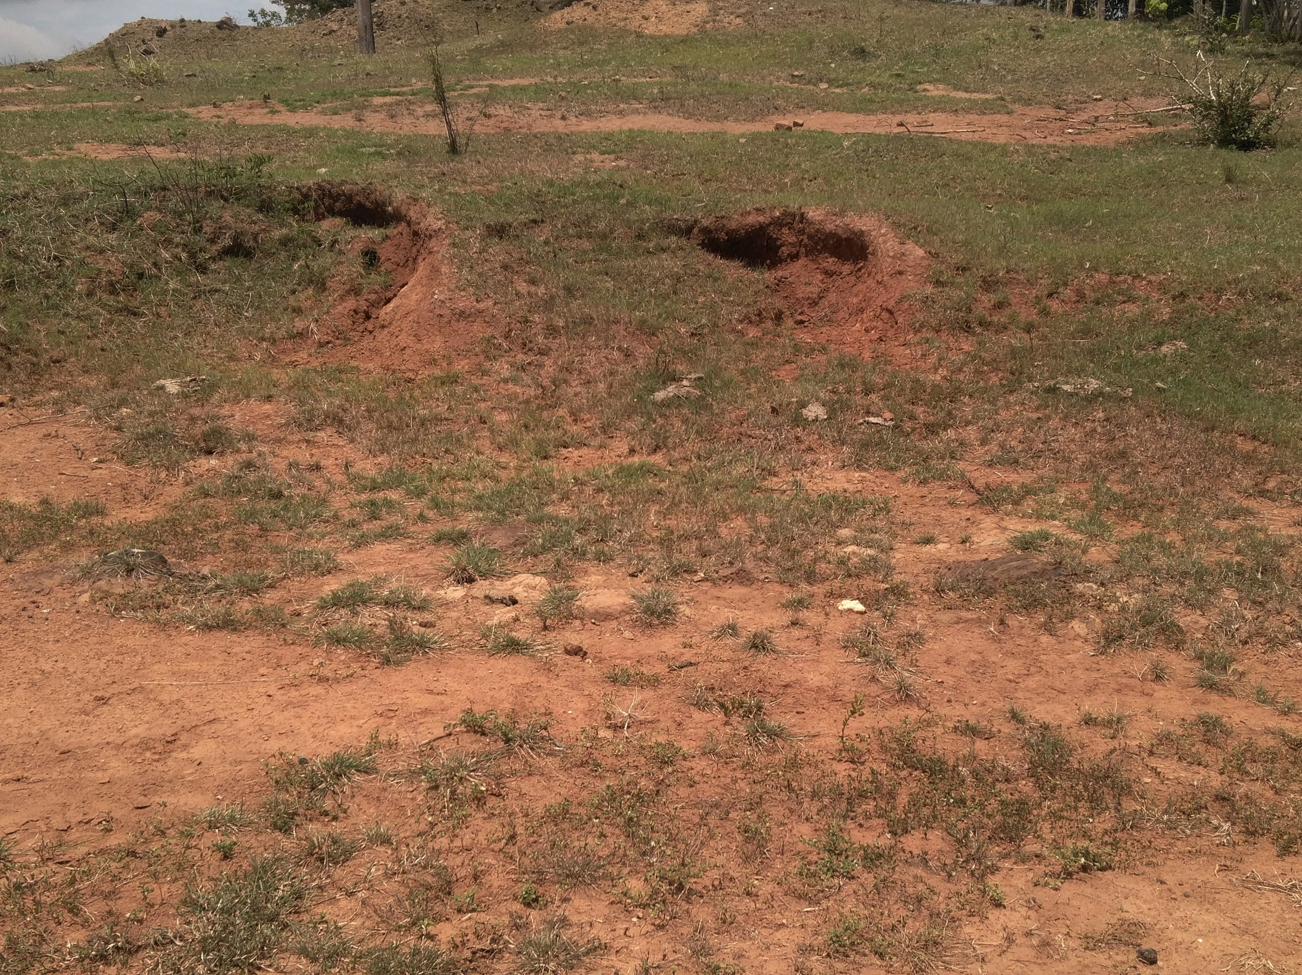
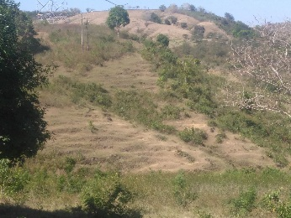
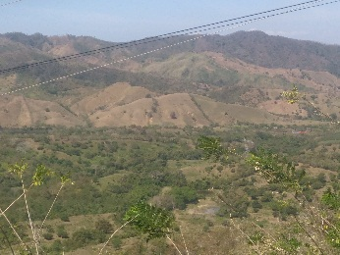

Slide 7
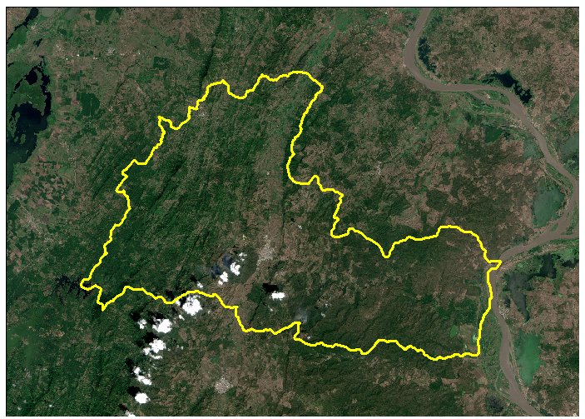
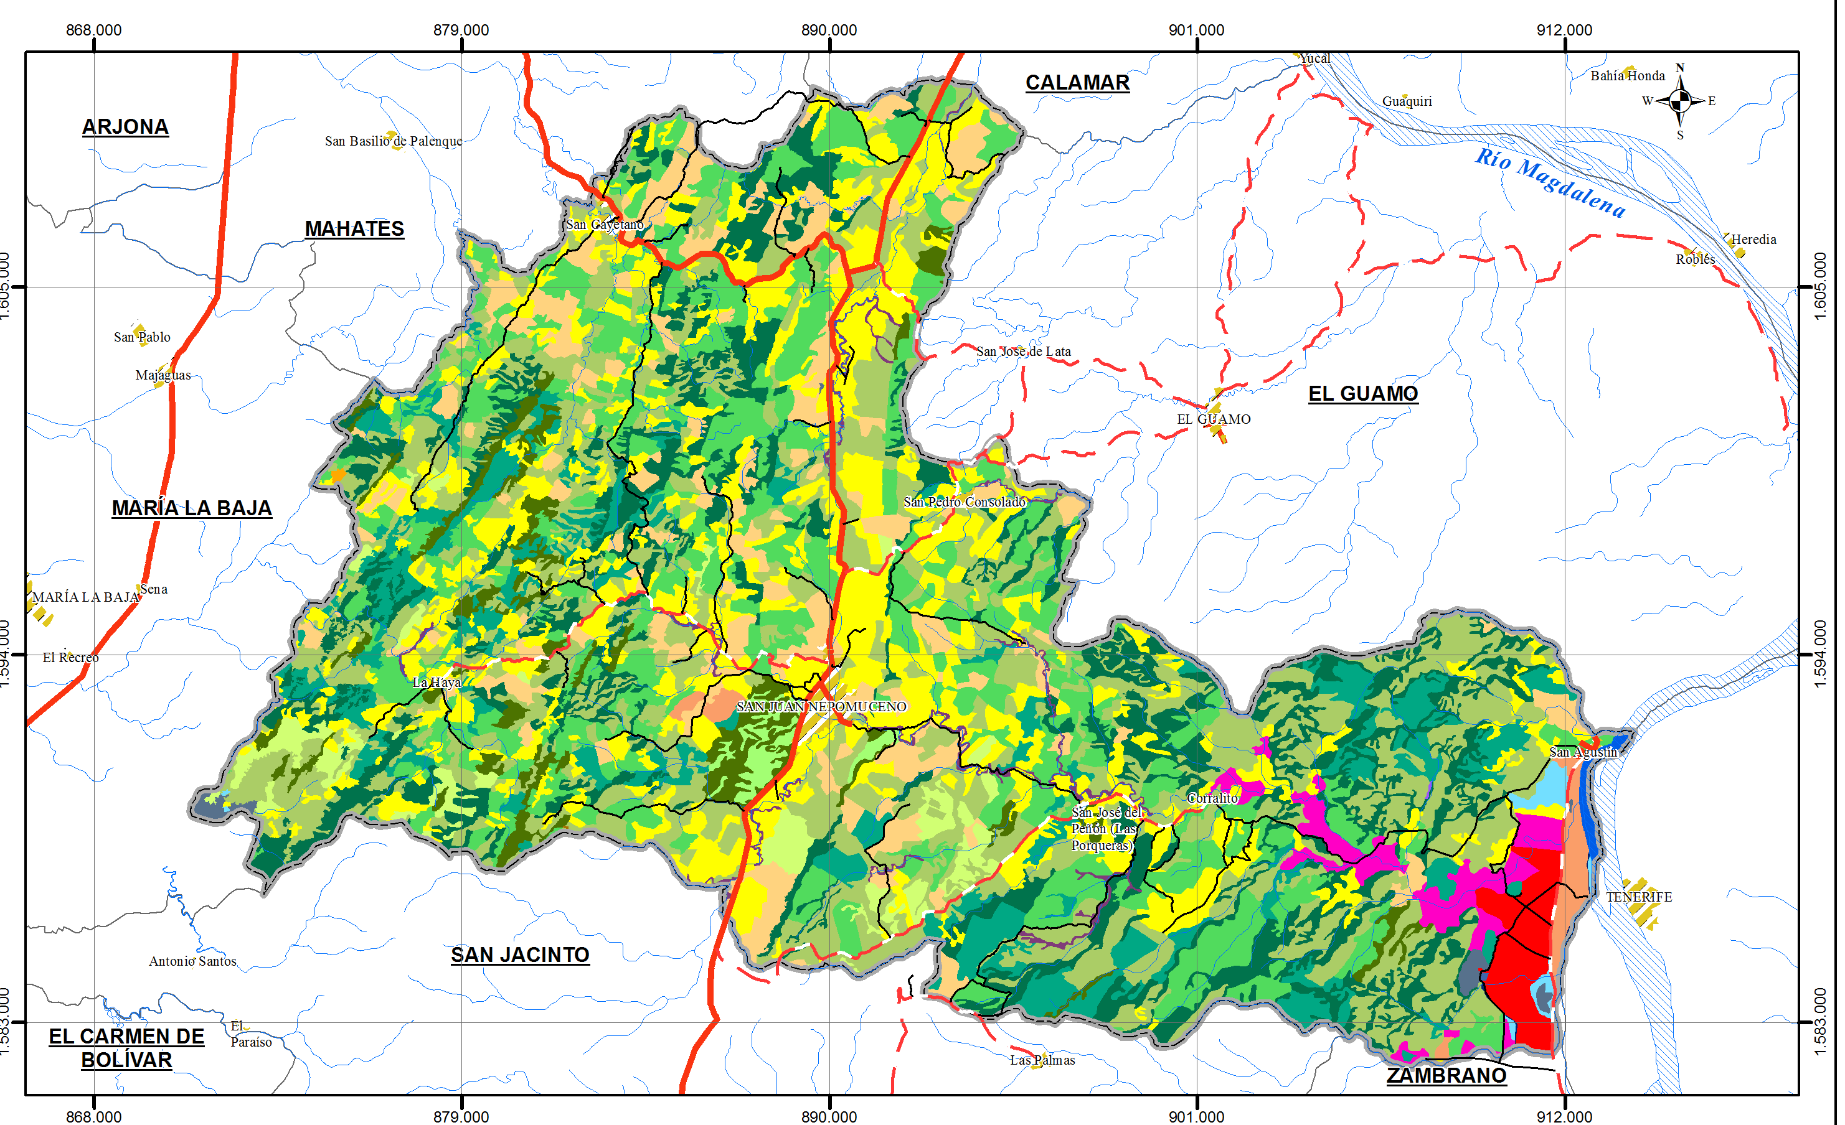
NIVEL LOCAL
Imagenes satelitales del 27/01/2018.
Sensor Sentinel-2.
Adquerida de la USGS (Servicio Geológico de los Estados Unidos).
SAN JUAN
NEPOMUCENO
Coberturas de la tierra (CLC, 2018) (23)

Slide 8
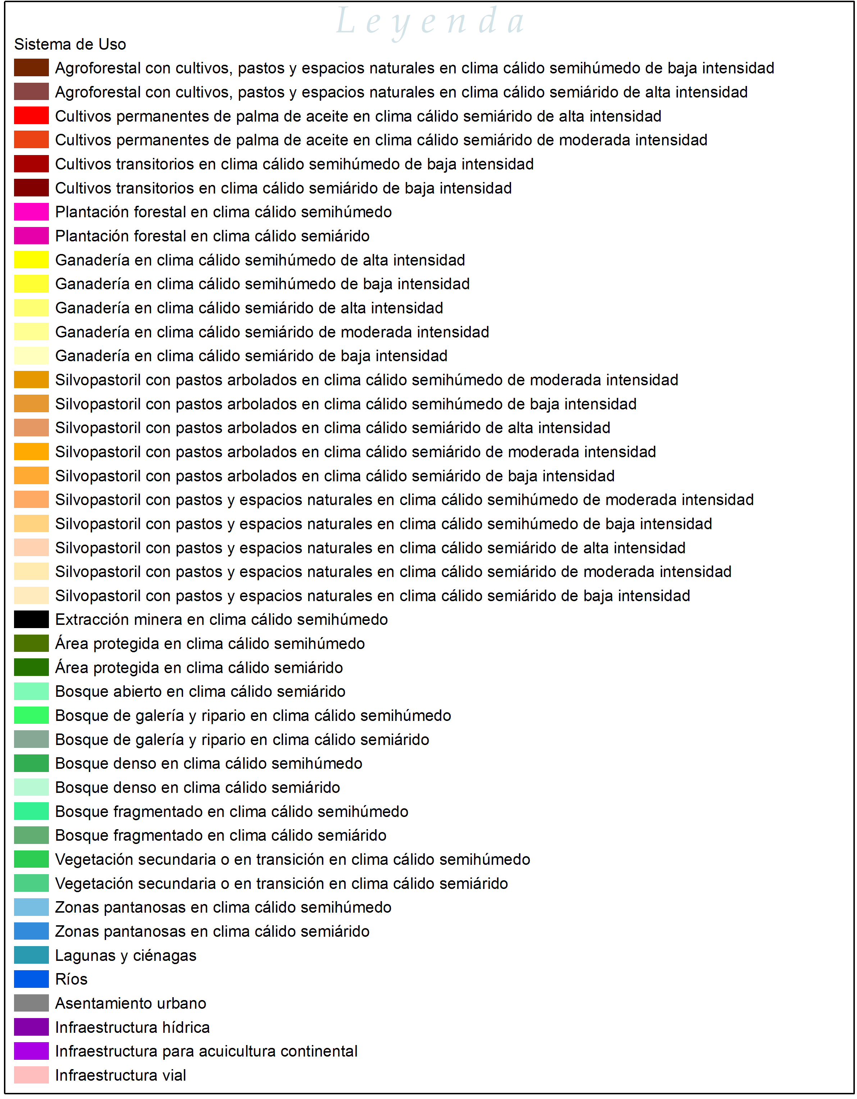
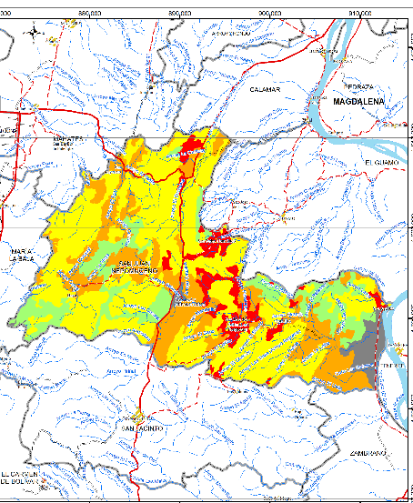
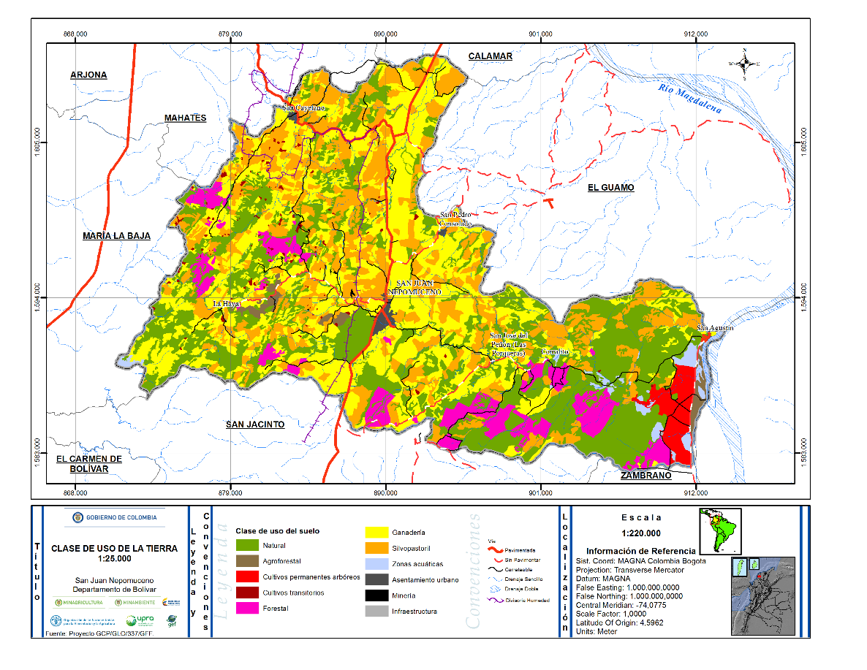
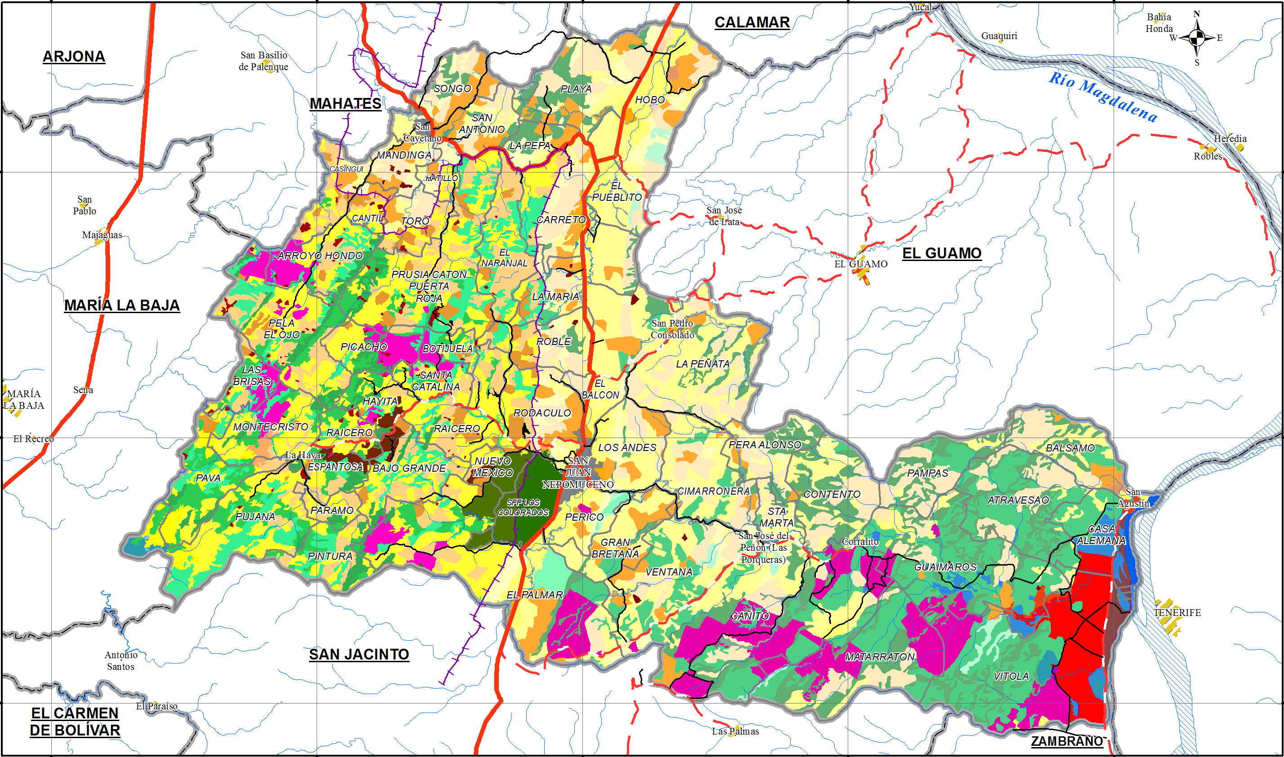
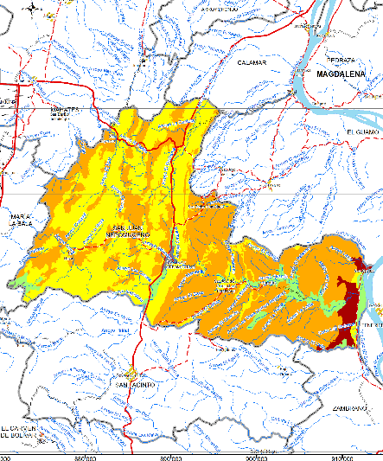
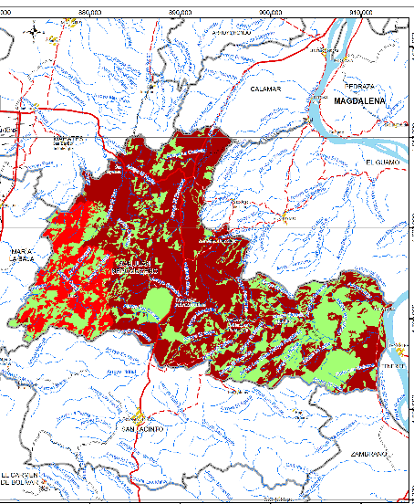
Sistemas de uso de las tierras (43)
Física
(Erosión)
Leve 50,4%
Moderado 25,5%
Fuerte 6,8%
Química
(Salinización)
Leve 38,9%
Moderado 53,0%
Extremo 2,5%
Biológica
(Transf. Bioma)
Fuerte 10,3%
Extremo 56,9%

Slide 9
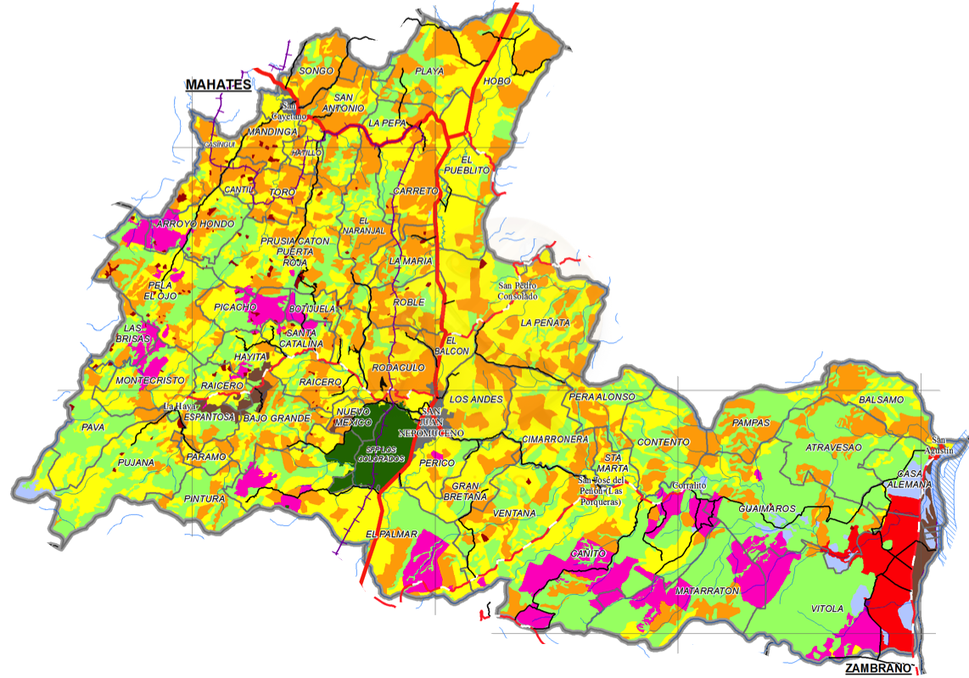
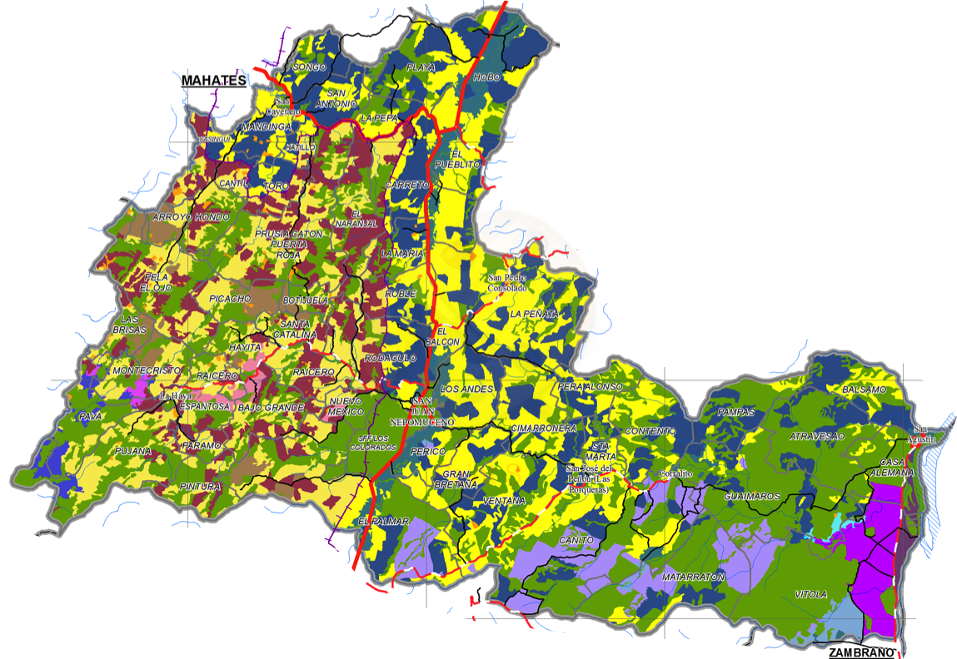
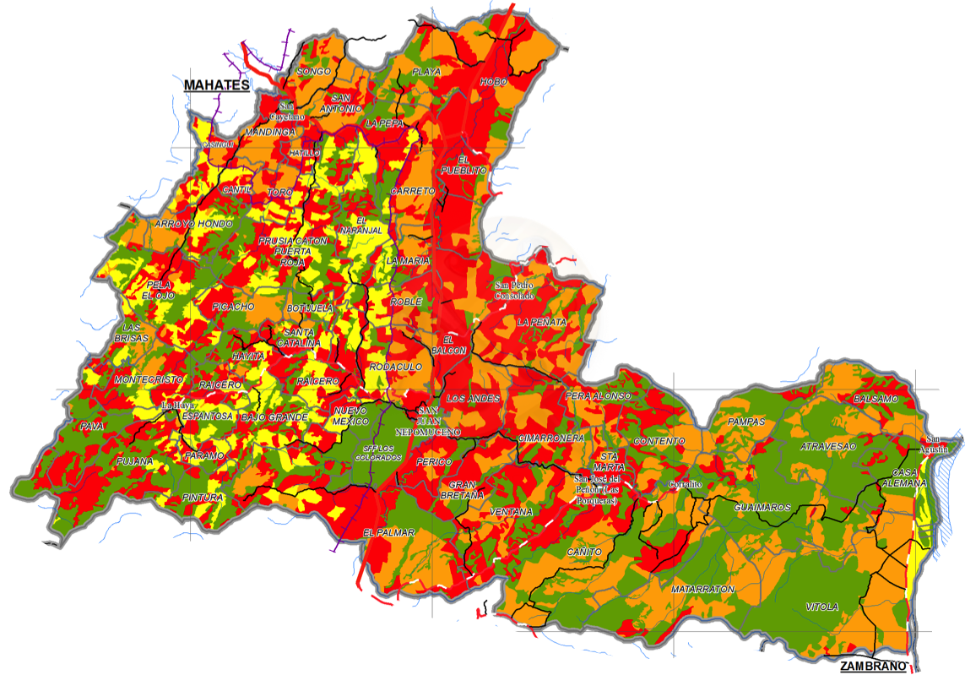
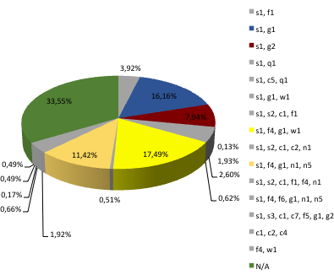
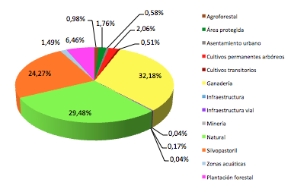
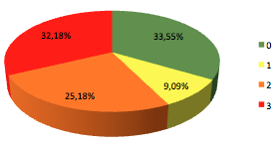
SUT
DEGRADACIÓN
SUT
Presión
Estado
N/A*
Leve
Moderado
Fuerte
1 Leve: existen algunas indicaciones de degradación, pero el proceso aún se encuentra en una etapa inicial. Este puede ser fácilmente frenado y el daño puede ser reparado con un menor esfuerzo.
2 Moderado: la degradación es obvia, pero el control y la rehabilitación completa de la tierra aún es posible con un esfuerzo considerable.
3 Fuerte: signos evidentes de degradación. Los cambios en las propiedades de la tierra son significativas y de muy difícil restauración dentro de un límite de tiempo razonable.
4 Extrema: la degradación está más allá de la restauración.
(s1) Prácticas inapropiadas en el manejo del suelo
(f4) conversión a otros usos de la tierra
(g1) número excesivo de cabezas de ganado,
(g2) pisoteo de animales a lo largo de los caminos
(w1) tasas de infiltración bajas / aumento de las superficies con escorrentías
(n1) topografía / relieves extremos
(n5) sequías

Slide 10
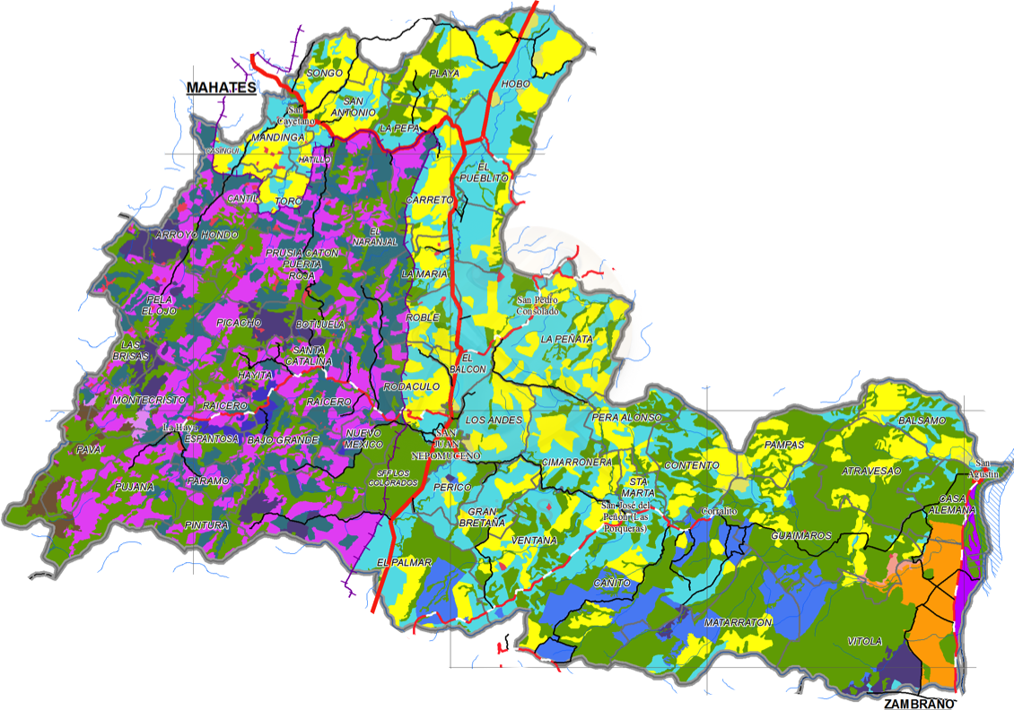
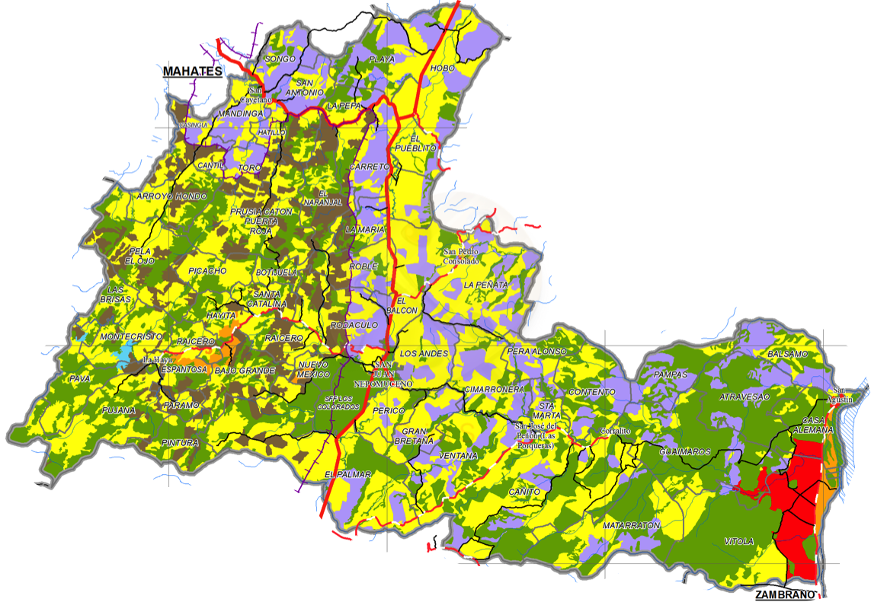
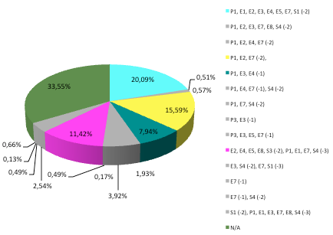
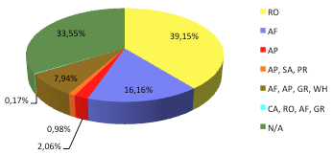
DEGRADACIÓN
CONSERVACIÓN
Impactos SE
Respuestas
RO Sistemas de rotación / cambio de cultivos / barbechos / tala y quema
AF Agrosilvicultura (principalmente vegetal, combinada con la agricultura)
AP Reforestación y protección forestal
GR Manejo de las tierras con pasturas
WH Captación del agua (medidas estructurales, pero también combinadas)
(P1) producción (de animales / plantas incluyendo la cantidad y calidad de biomasa para energía) y riesgo productivo
(E1) ciclo del agua / régimen hidrológico (sequías, inundaciones, flujo de las estaciones secas)
(E2) situación de la materia orgánica
(E3) cobertura del suelo (vegetación, mantillos, etc.)
(E4) estructura del suelo: superficies (por ej. selladas y con costras) y subsuelos que afectan la infiltración
(E5) ciclo de los nutrientes (N, P, K) y ciclo del carbón (C)
(E7) biodiversidad
(S3) conflictos
(S4) seguridad alimentaria, salud y pobreza

Slide 11
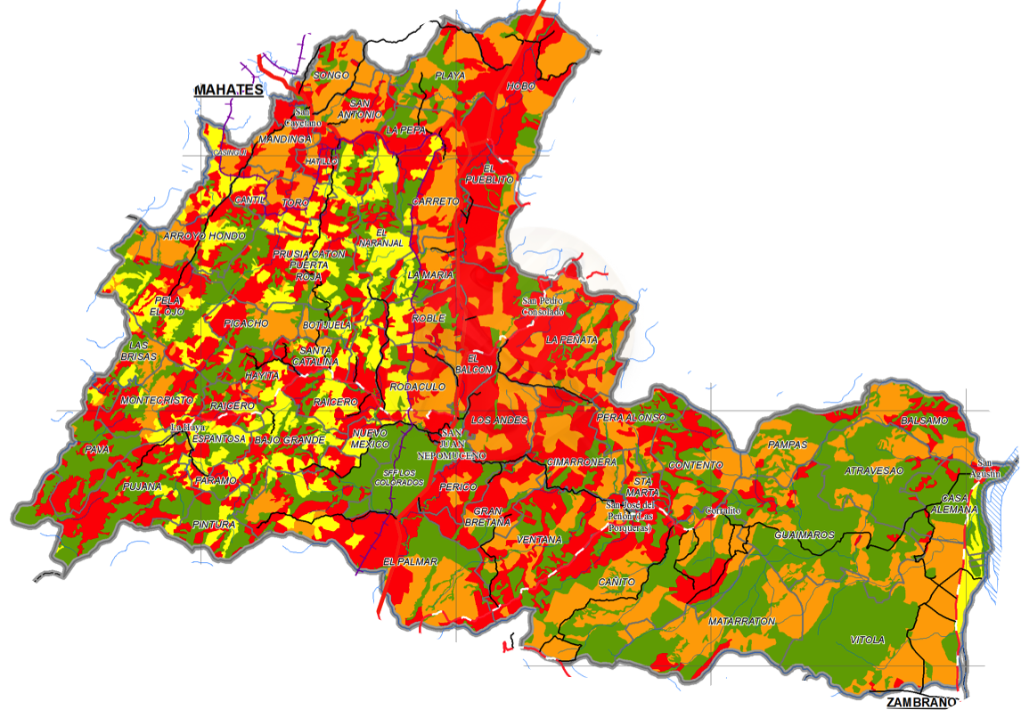
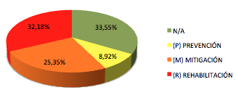
RECOMENDACIONES
Uso propuesto más prácticas de manejo sostenible
N/A | 33,55%
N/A | 33,55%
(P) PREVENCIÓN | 8,92%
Agroforestal semi-árido quebrado | 0,49%
Agroforestal semi-húmedo quebrado | 0,49%
Agrosilvopastoril semi-húmedo quebrado | 7,94%
(M) MITIGACIÓN | 25,35%
Agrosilvopastoril semi-árido quebrado | 6,46%
Cultivo permanente semi-árido ondulado a plano | 1,93%
Cultivo permanente semi-árido quebrado | 0,13%
Cultivos transitorios semi-árido quebrado | 0,11%
Cultivos transitorios semi-húmedo quebrado | 0,40%
Silvopastoril semi-árido ondulado a plano | 0,57%
Silvopastoril semi-árido quebrado | 15,59%
Silvopastoril semi-húmedo ondulado a plano | 0,17%
(R) REHABILITACIÓN | 32,18%
Agrosilvopastoril semi-árido ondulado a plano | 2,60%
Agrosilvopastoril semi-árido quebrado | 17,49%
Agrosilvopastoril semi-húmedo ondulado a plano | 0,66%
Agrosilvopastoril semi-húmedo quebrado | 11,42%
Recomendaciones

Slide 12
Los sistemas productivos sostenibles, son aquellos sistemas de producción que satisface las necesidades presentes sin comprometer los recursos que satisfarán las necesidades futuras, con el objetivo de conservar y proteger la biodiversidad mediante la mejora de prácticas de manejo. [FAO, 2007]
GRACIAS
julio.alvarezpena@fao.org
Javier.oterogarcia@fao.org

